Slide 1
Samen zijn we sterk
Koos Biesmeijer
Koos.Biesmeijer@naturalis.nl

Slide 2
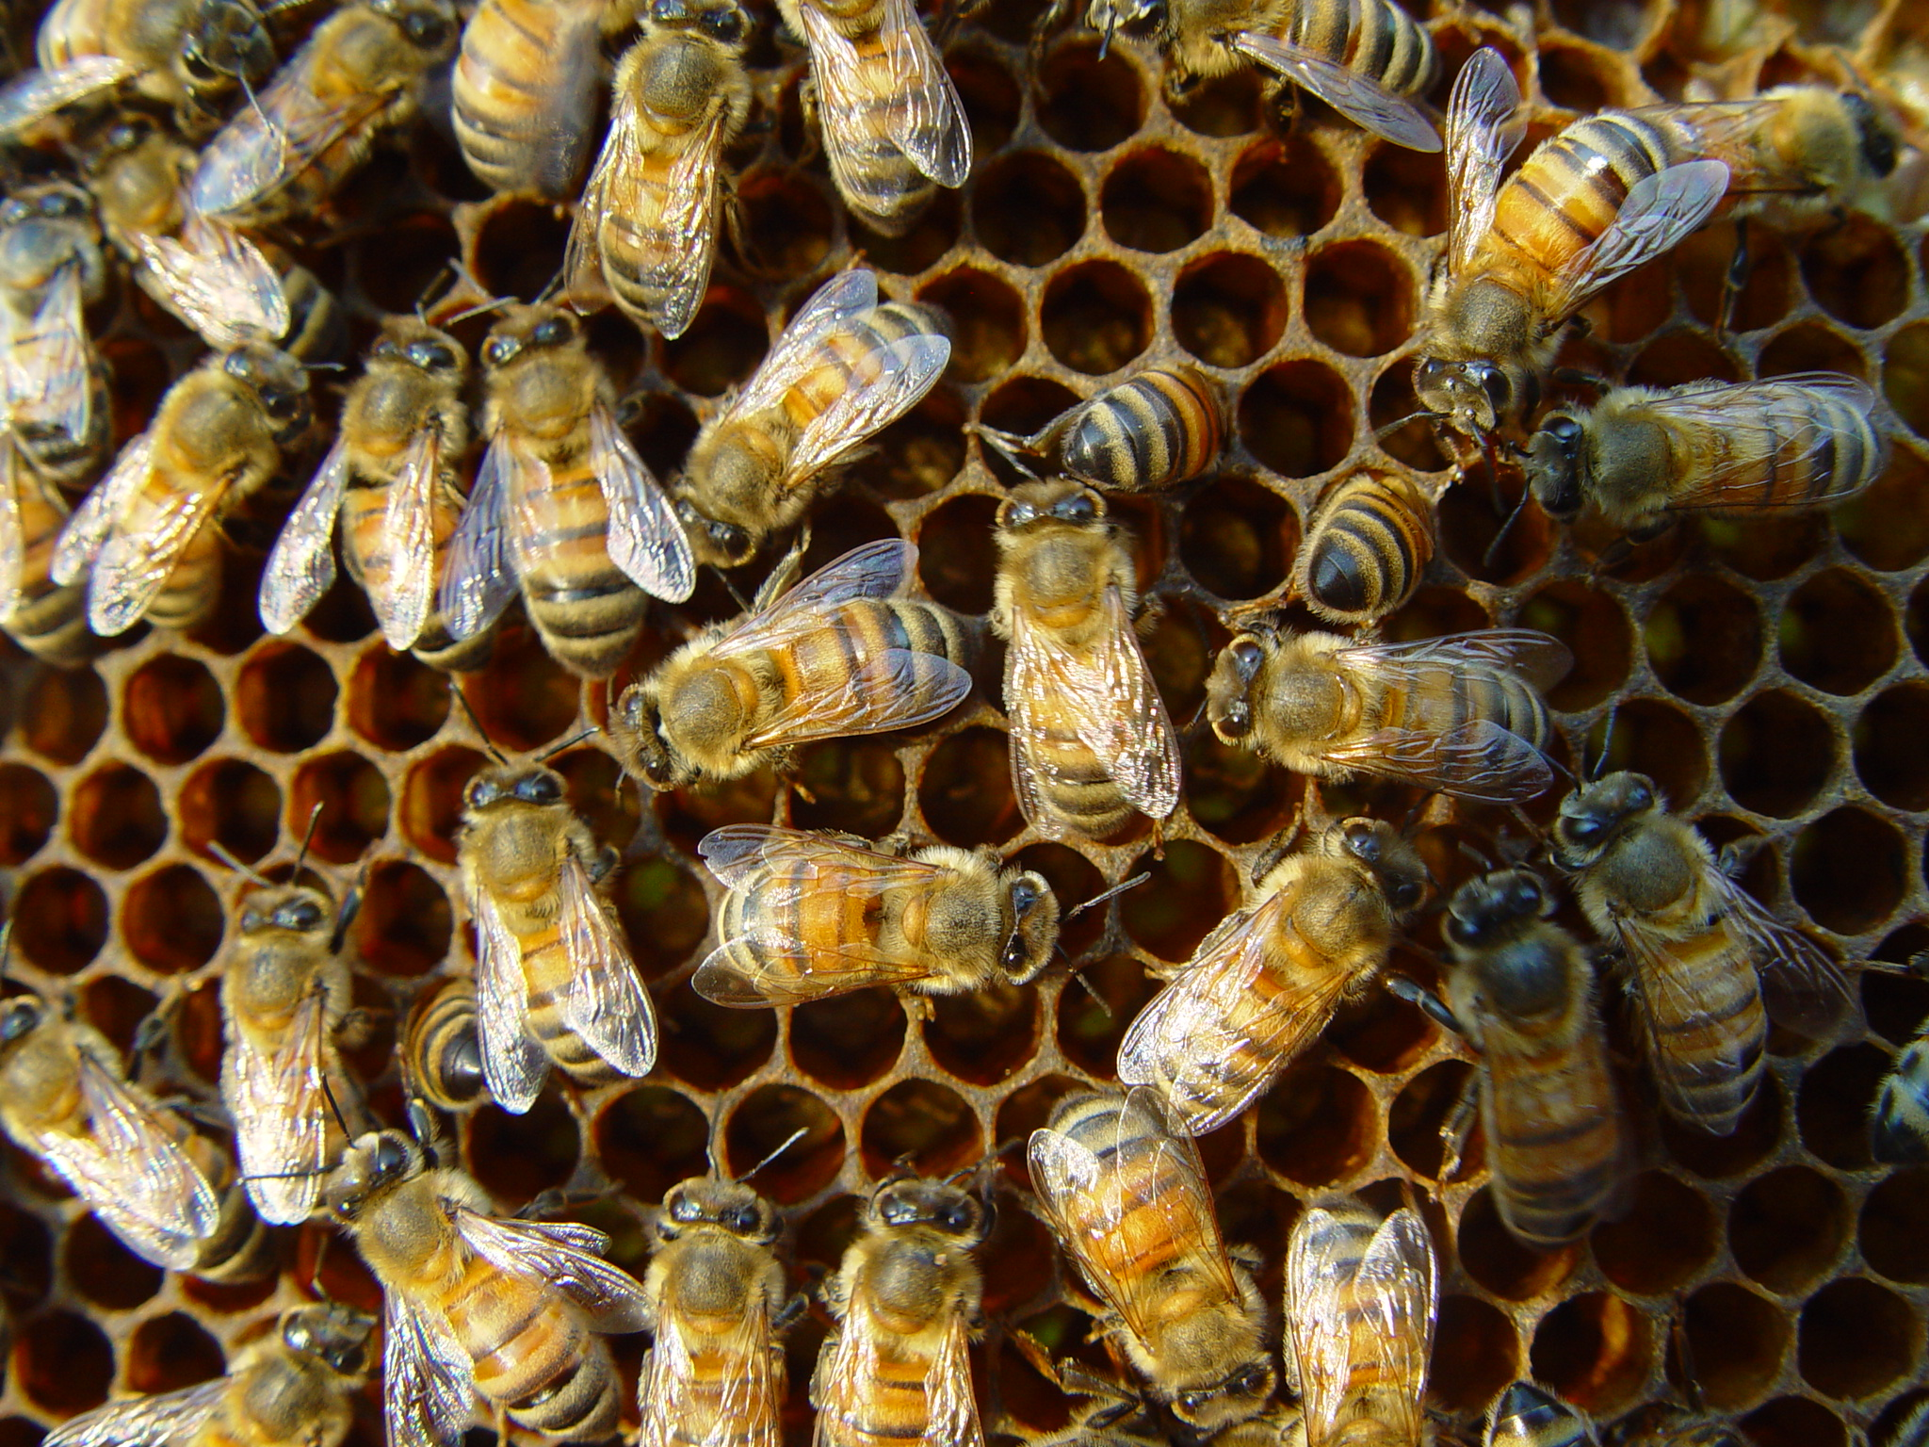
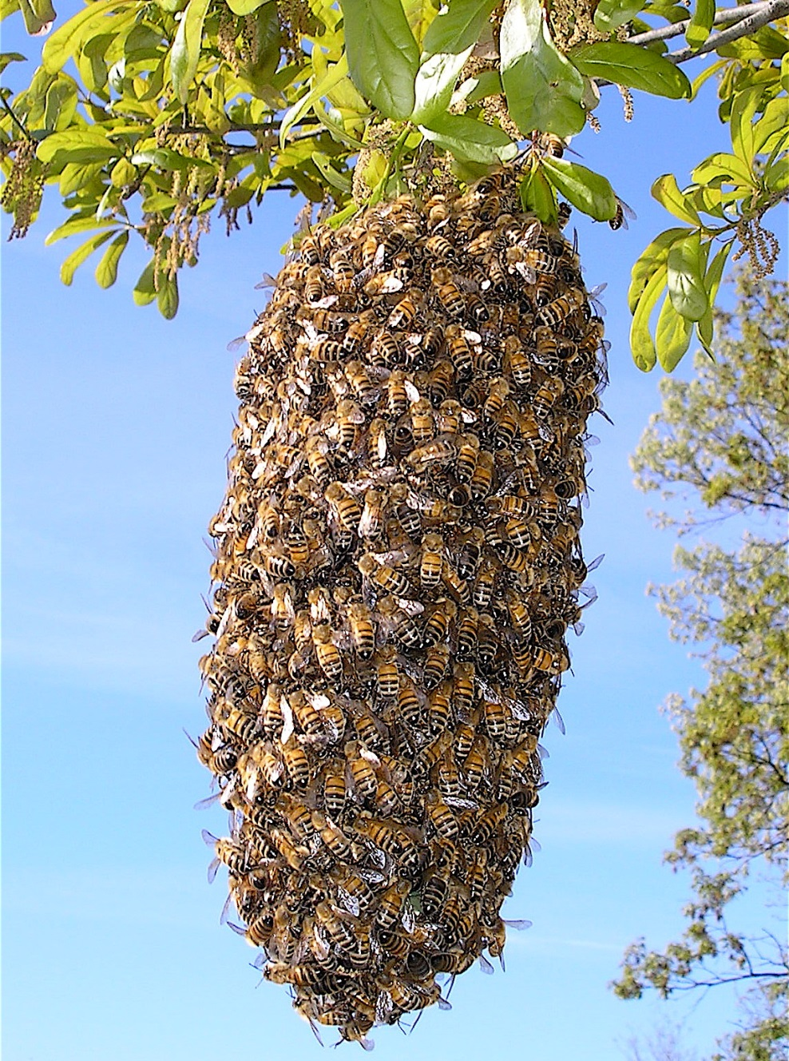
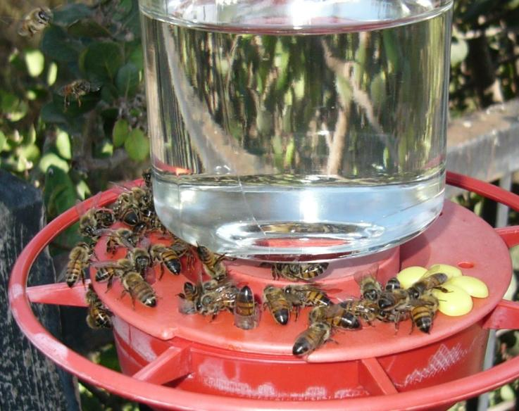

Slide 3
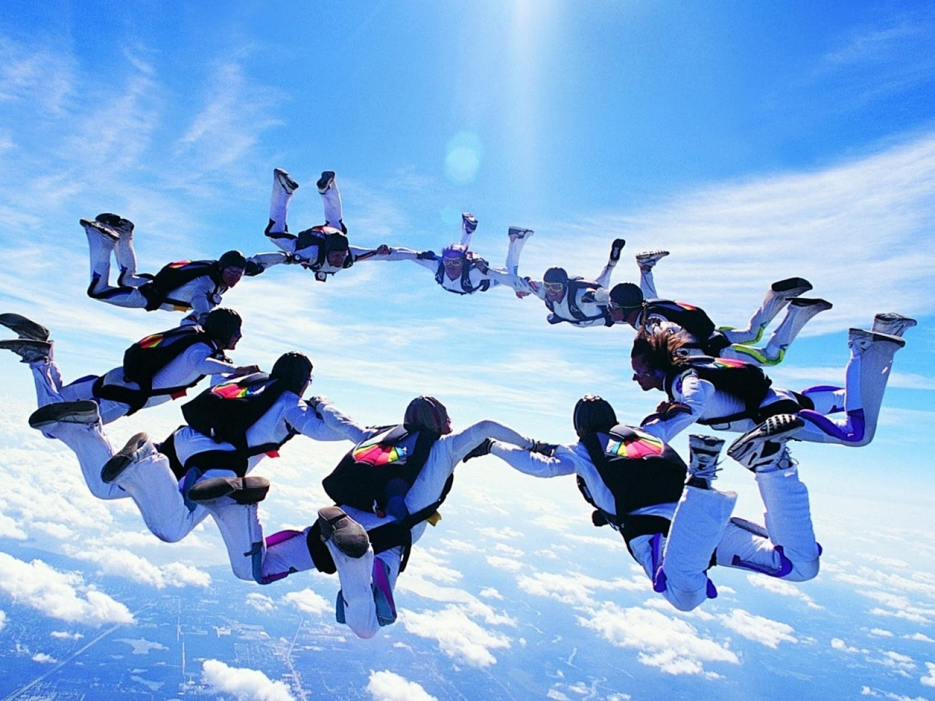

Slide 4
Groepspatronen / Groepsgedrag
Ontstaan van patronen: mechanismen
Zelforganisatie: sociale insecten
Honingbijen: communicatie en organisatie
Organisatie bij ons
In de klas: ideeën en discussie

Slide 5
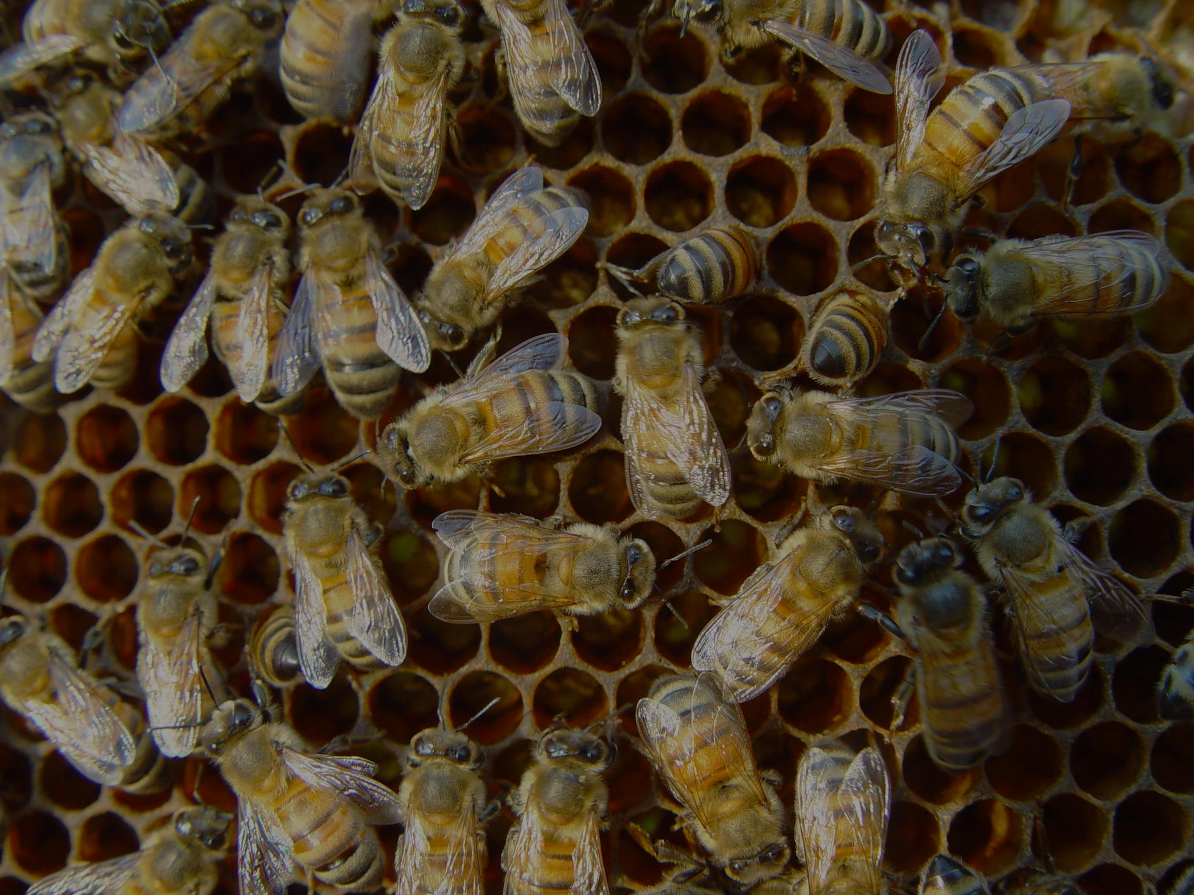
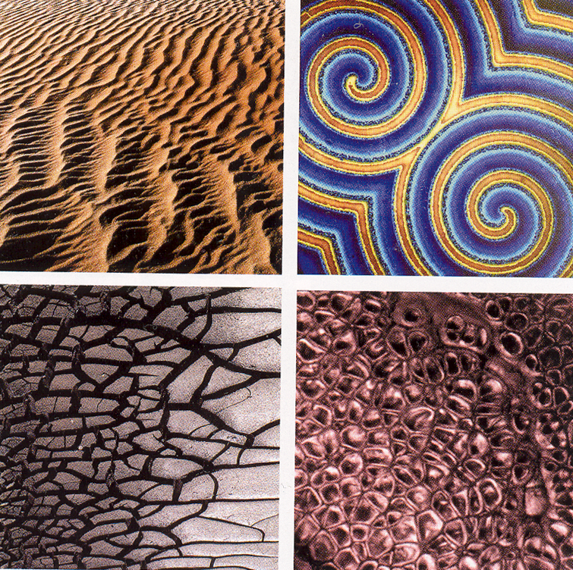
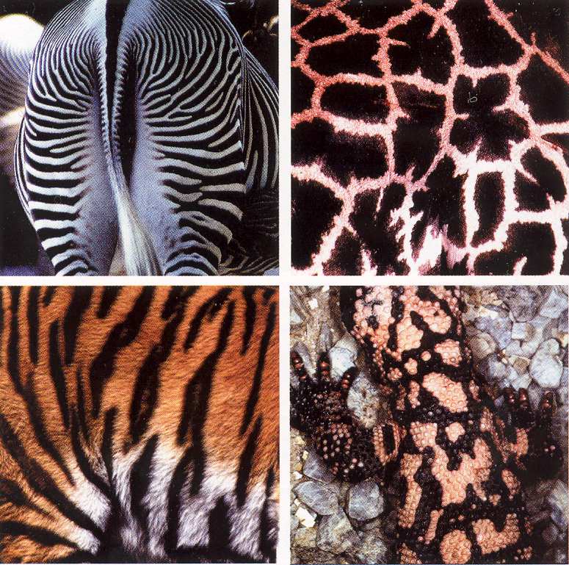
GROEPSPATRONEN
HIER GAAT HET NIET OVER:

Slide 6
GROEPSPATRONEN
TWEE VOORBEELDEN
http://www.youtube.com/watch?v=ctMty7av0jc
http://www.youtube.com/watch?v=7_ToAF46GPQ

Slide 7
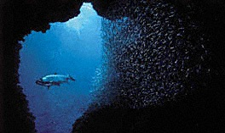
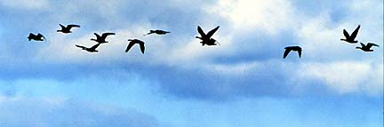
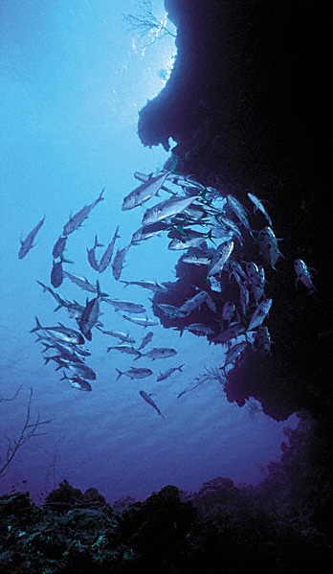
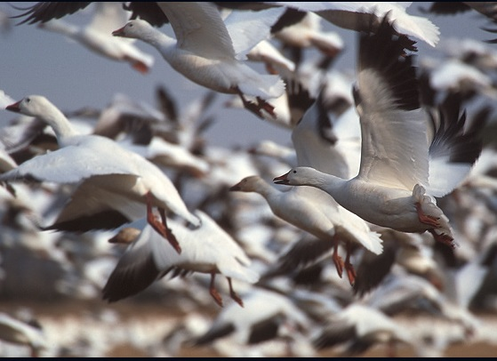
Zwermen en scholen

Slide 8
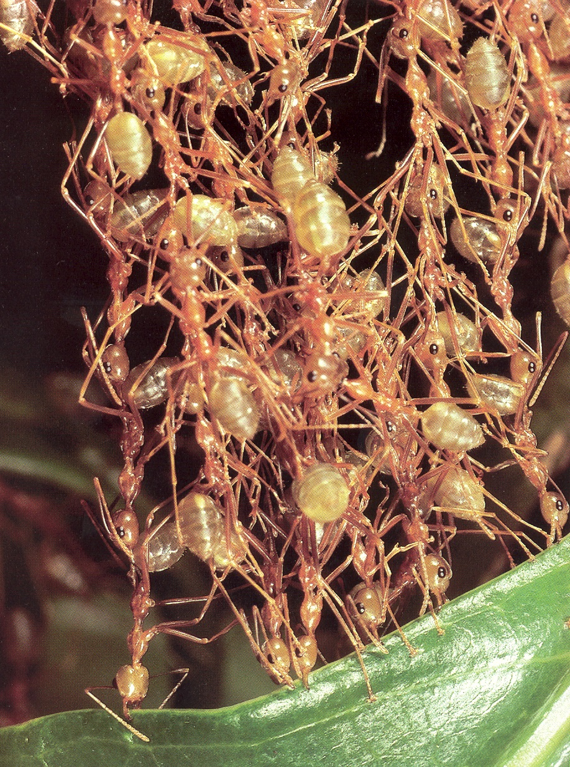
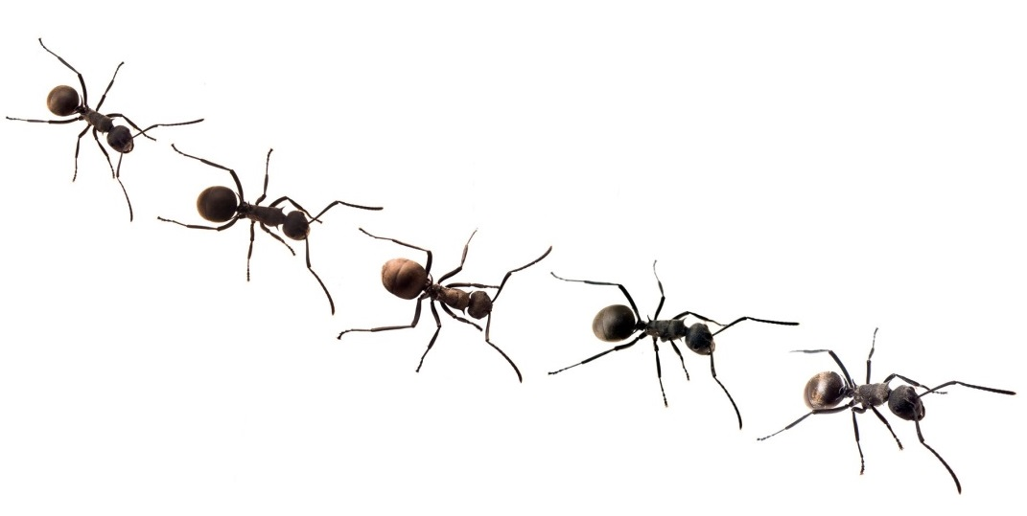
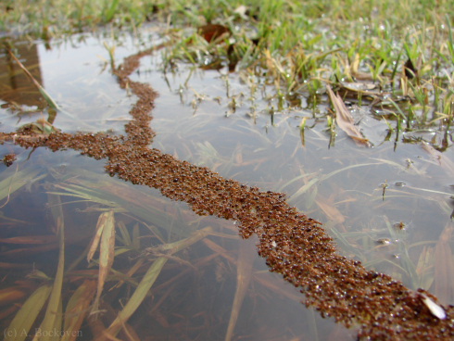
Collectiefgedrag

Slide 9
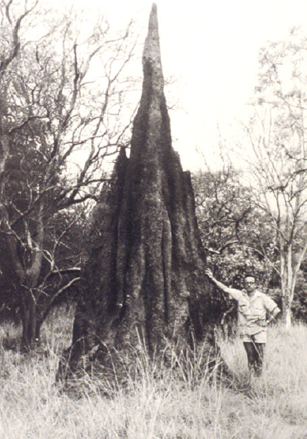
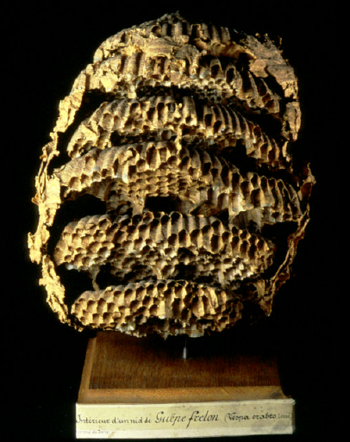
Bouwen

Slide 10
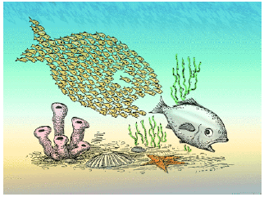
Groepen gedragen zich soms als individuen

Slide 11
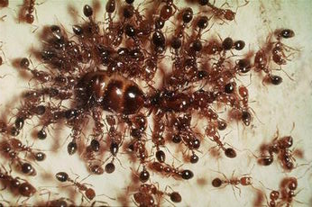
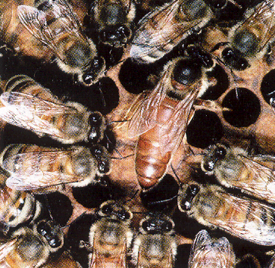
Groepen gedragen zich soms als individuen
Extreme vorm: superorganisme

Slide 12
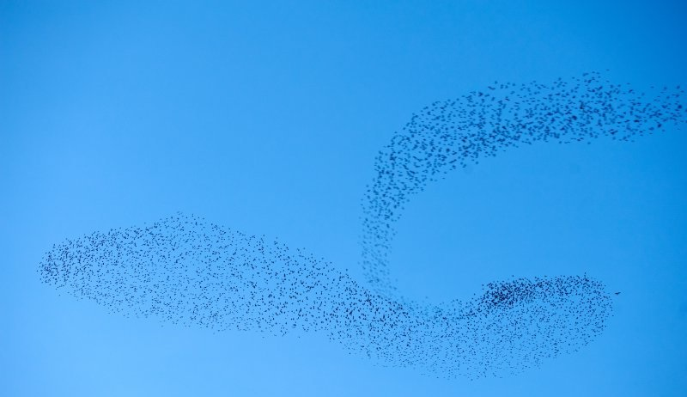
ONTSTAAN VAN PATRONEN
mechanismen
PLAN
LEIDING
AFSPRAKEN
INFORMATIE
CONTROLE

Slide 13
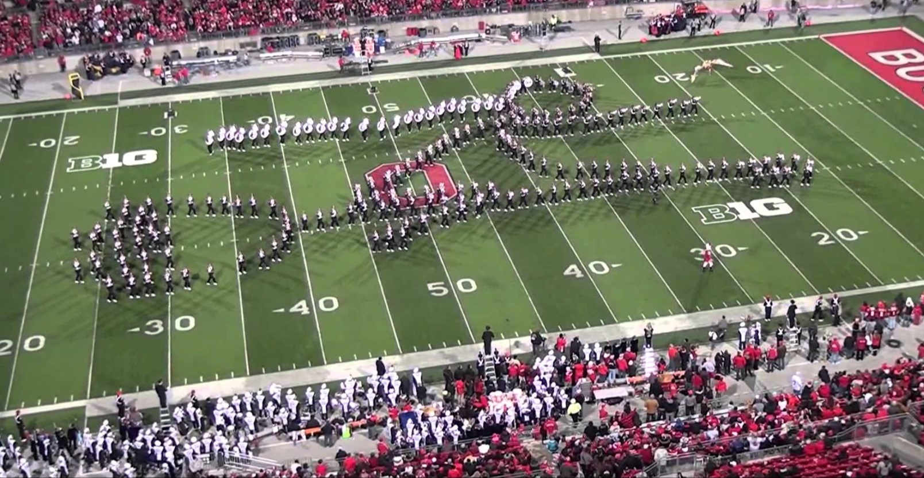
ONTSTAAN VAN PATRONEN
mechanismen
PLAN
LEIDING
AFSPRAKEN
INFORMATIE
CONTROLE

Slide 14
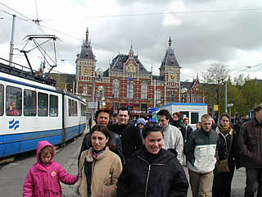
Hoe organiseren wij?

Slide 15
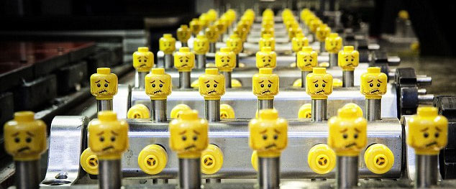
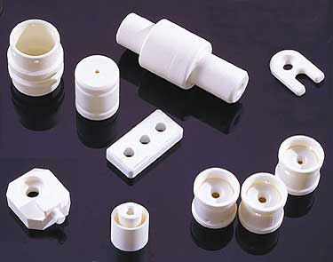
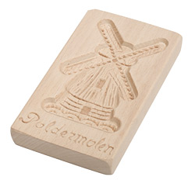
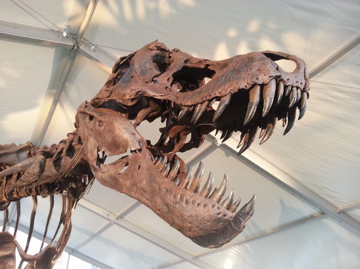
Template
1- Mal
even groot als origineel

Slide 16
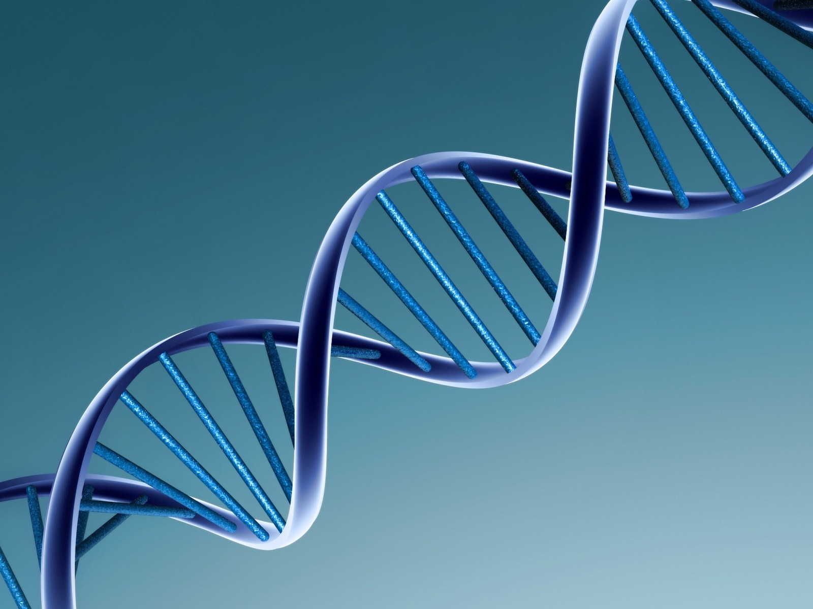
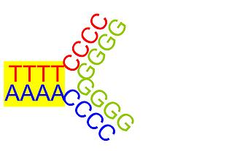

Slide 17
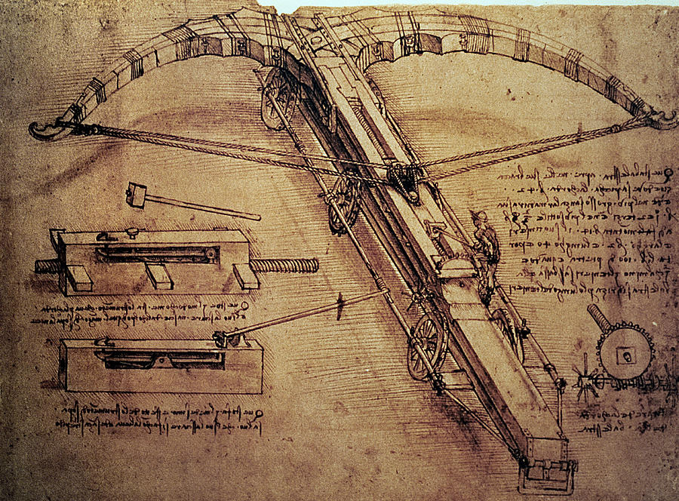
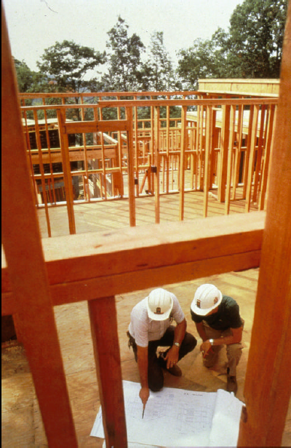
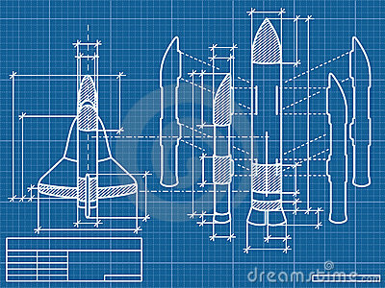
2- Blauwdruk: verkleinde detailtekening
Instructions what to build, not how!

Slide 18
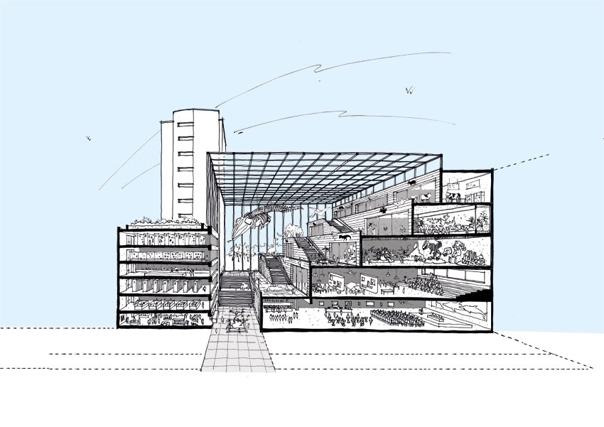
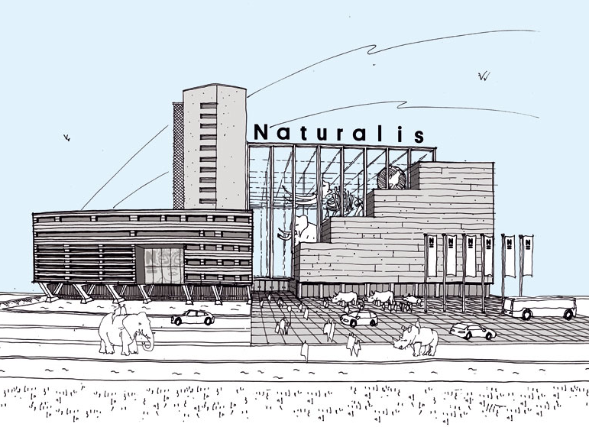
Ontwerp Naturalis 2017

Slide 19
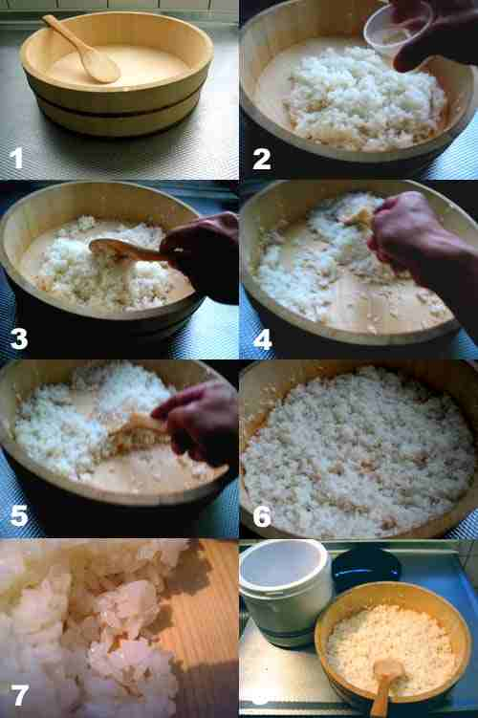
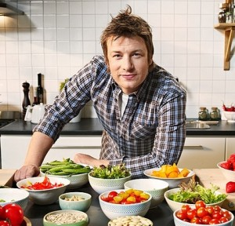
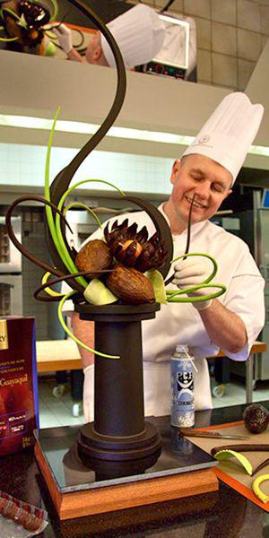
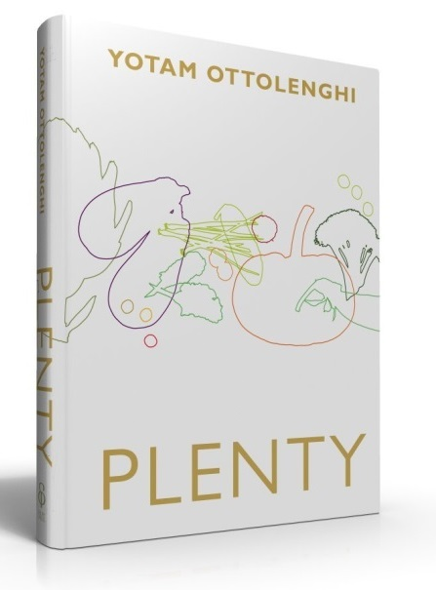
3- Recept
Instructies in bepaalde volgorde

Slide 20
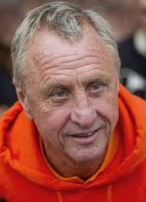

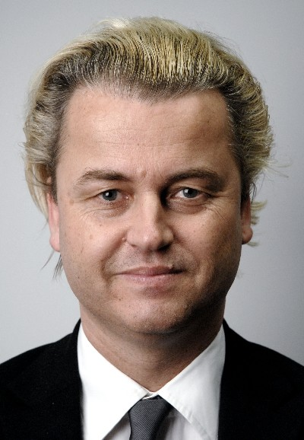
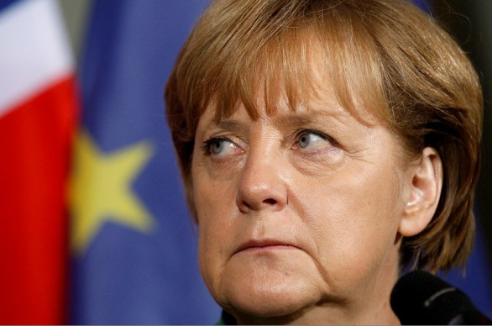
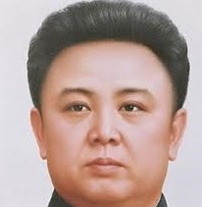
4 - Leiderschap
Top-down instructies van een goed-geinformeerd persoon

Slide 21
waar leiderschap al niet goed voor is:
http://www.youtube.com/watch?v=qniwI2hNhDs

Slide 22
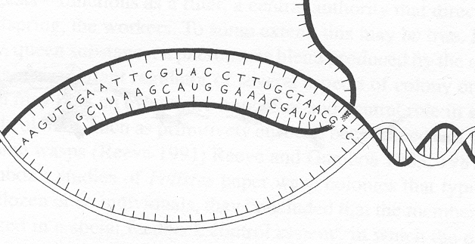
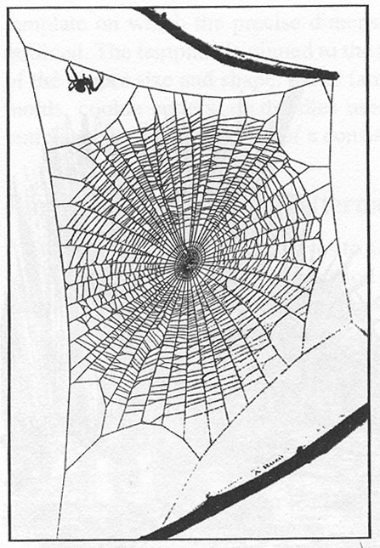
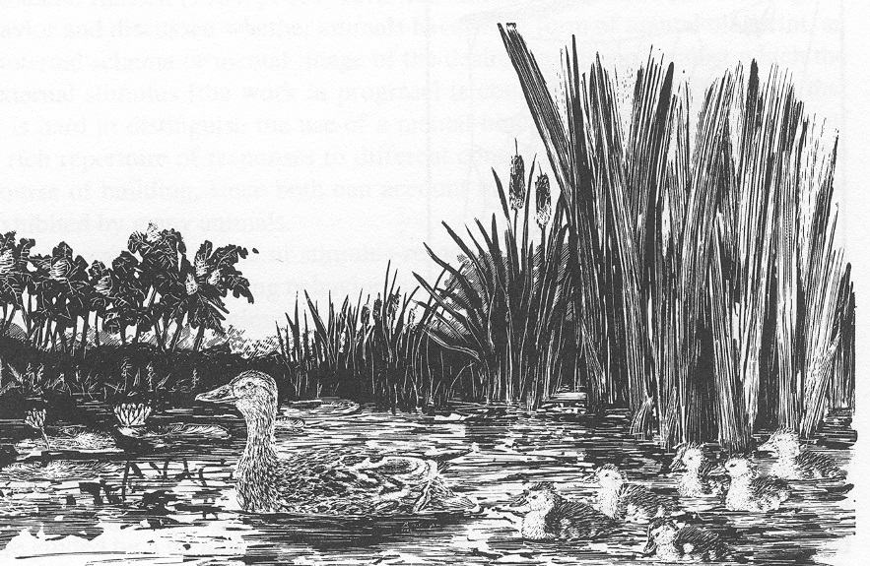
ONTSTAAN VAN PATRONEN
mal: DNA replicatie
recept: spinneweb
leider: moeder eend

Slide 23
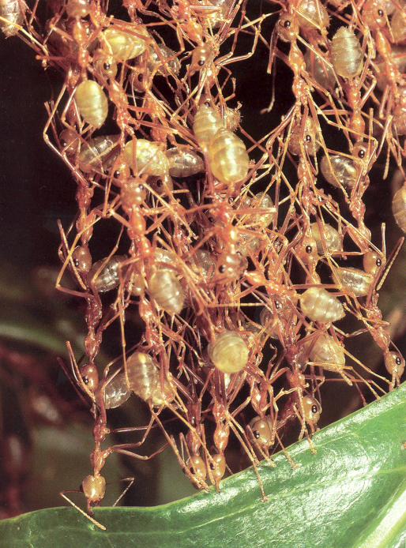
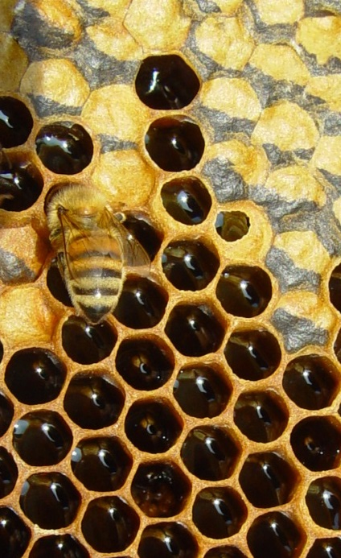
ONTSTAAN VAN PATRONEN
?
mal
blauwdruk
recept
leiderschap

Slide 24
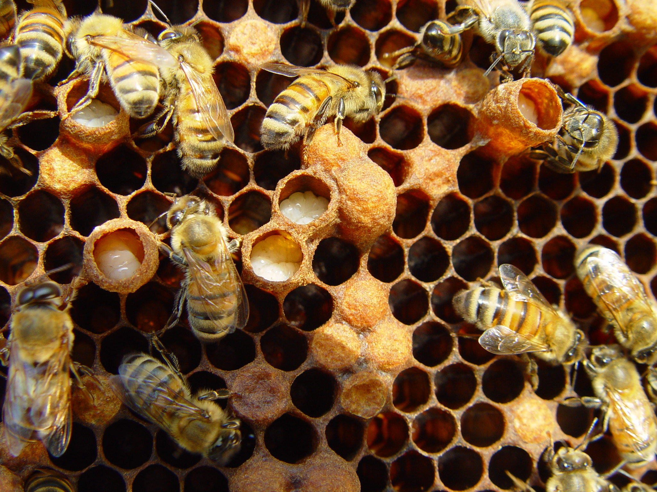
ONTSTAAN VAN PATRONEN
Honingbijen
cellen bouwen
broedzorg
voedsel
verzamelen

Slide 25
5 - Zelforganisatie
Concept uit de fysica en chemie
“Proces waarbij patronen op hoger nivo voortkomen enkel en alleen uit acties van en interacties tussen lagere eenheden”

Slide 26
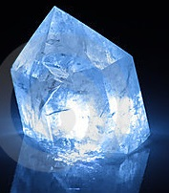
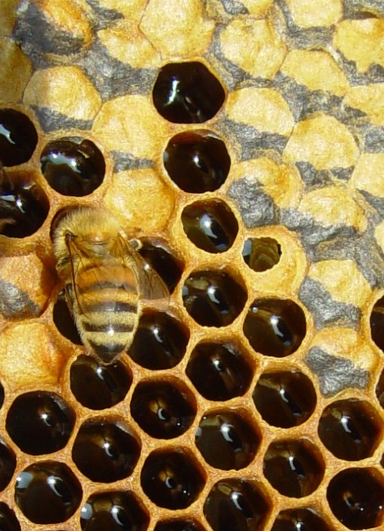
in fysica/ chemie: bouwstenen zijn levenloos en simpel in biologie bouwstenen zijn levenloos of levend (en dan complex) bouwers zijn altijd levend

Slide 27
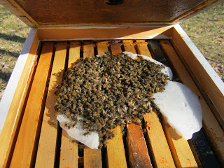
Hoe werkt zelforganisatie ?
Veel eenheden/individuen
(kolonie, school, zwerm)
Negatieve feedback -> homeostase
(bijv. thermoregulatie)
1- te koud
-> ga naar binnen
2- te warm
-> ga naar buiten

Slide 28
Hoe werkt zelforganisatie ?
Veel eenheden/individuen
(kolonie, school, zwerm)
Negatieve feedback -> homeostase
(bijv. thermoregulatie)
Positieve feedback -> nieuwe patronen
(sneeuwbaleffect, geurspoor)
Elke mier voegt feromoon toe
als voedsel gevonden wordt

Slide 29
Hoe werkt zelforganisatie ?
Veel eenheden/individuen
(kolonie, school, zwerm)
Negatieve feedback -> homeostase
(bijv. thermoregulatie)
Positieve feedback -> nieuwe patronen
(sneeuwbaleffect, geurspoor)
LOOPT
UIT
DE
HAND !
Elke mier voegt feromoon toe
als voedsel gevonden wordt

Slide 30

Hoe werkt zelforganisatie ?
Veel eenheden/individuen
(kolonie, school, zwerm)
Negatieve feedback -> homeostase
(bijv. thermoregulatie)
Positieve feedback -> nieuwe patronen
(sneeuwbaleffect, geurspoor)
Negatieve feedback -> controle sneeuwbal-
effect
Elke mier voegt feromoon toe
als voedsel gevonden wordt
Feromoon verdampt na korte tijd
dus demping van het geurspoor

Slide 31


Hoe werkt zelforganisatie [2] ?
Hoe wordt informatie verkregen ?
→ van buren en de structuur zelf
Honingbijen delen voedsel en
zo ook informatie over voedsel
Angelloze bijen bouwen nestopening, waarbij volgende bouwacties bepaald

Slide 32

Hoe werkt zelforganisatie [2] ?
Hoe wordt informatie verkregen ?
→ van buren en de structuur zelf
Hoe wordt informatie geïntegreerd?
    → vuistregels
Versterking van kleine fluctuaties
  → kan leiden tot “superstructuren”

Slide 33


Zelforganiserende systemen :
zijn zeer dynamisch
hebben emergente kenmerken
[die niet in de individuen/regels vastliggen]
simpele regels → complexe patronen
geen centrale controle

Slide 34

Hoe werkt zelforganisatie ?
Hoe krijgt de honingbijkolonie genoeg voedsel

Slide 35





Hoe krijgt de honingbijkolonie genoeg voedsel ?

Slide 36

Hoe krijgt de honingbijkolonie genoeg voedsel ?
Variatie in:
Landschap
Bloemsoorten
Bloeitijden
Hoeveelheid
Seizoenen
Beheer

Slide 37





Hoe krijgt de honingbijkolonie genoeg voedsel ?
Het groepspatroon:
[dit willen we verklaren]
13
14
15
16
Weergave van de beste
foerageerplekken van 1 kolonie
van 13-17 juni 1980
17
WAT ZIEN WE:
-zeer dynamisch
-groot aantal stippen iedere dag
-sommige komen terug andere nieuw
-groot gebied bestrijkend

Slide 38


Hoe krijgt de honingbijkolonie genoeg voedsel ?
Het groepspatroon [>20.000bijen]
1+1=2
of
1+1>2
ieder voor zich
samenwerken: communicatie

Slide 39



KWISPELDANS
[waggle dance]
Karl von Frisch
[nobelprijs !]
Rondedans: <50m afstand

Slide 40

KWISPELDANS
[waggle dance]
Hoek tussen verticaal en danshoek
=
Hoek tussen zon en voedselbron

Slide 41

En daarbij ook nog…
  SCOUT: vindt voedsel en danst
* Aantal kwispels geeft afstand aan
* Meer kwispels → voedsel verder weg
* Andere bijen volgen de danseres
  RECRUITEN: volgen dansen en gaan dat voedselzoeken, en dan [evt] dansen

Slide 42
En daarbij ook nog…
* Aantal kwispels geeft afstand aan
* Meer kwispels → voedsel verder weg
* Andere bijen volgen de danseres
* Meer rondjes → beter voedsel
* Voedsel delen:
smaak en geur
overbrengen

Slide 43


SCOUT
RECRUIT

Slide 44



Hoe krijgt de honingbijkolonie genoeg voedsel ?
Het groepspatroon [>20.000bijen]
INDIVIDUEEL
gedrag
en
GROEPS-
gedrag
Zandbij [solitair]
Hommel
[leeft in kolonie maar voedselzoeken alleen]
Honingbij
[leeft in kolonie, en voedselzoeken kan alleen of m.b.v. communicatie

Slide 45


VRAAG
Nectar verzamelen:
Target hoeveelheid of zoveel mogelijk?
Feedbacks: positief, negatief of beide ?

Slide 46





Met dank aan Tom Seeley (Cornell University)

Slide 47


1. Worden bloemen gevonden d.m.v. dans?
Patch 200m van kolonie af,
Staat in bos zonder bloemen
Het is de enige bijenkolonie
recruiten
Observeer bloemen
Scout vindt patch na 120 minuten
Snel daarna komen recruiten,
20 in volgende 30 minuten !
Kwispeldans levert
POSITIEVE FEEDBACK
op kolonienivo
Observeer bijen in kolonie

Slide 48
2. Makkelijk om bloemen te vinden d.m.v. dans?
SCOUT
“ikke zelf”
RECRUIT
dansvolger
Hoe lang moet een bij zoeken voor bron gevonden is?
82 (±42) min
121 (±70) min
Wat voor bronnen vinden ze?
kleine lading
stuifmeel /
nectar
grote lading
stuifmeel /
nectar
Kwispeldans volgen:
Duurt langer, maar er worden betere bronnen gevonden.

Slide 49
3. Worden de beste bloemen gevonden?
Meer recrutering naar betere bronnen
recruteersnelheid
1.0
1.5
2.0
Suikerconcentratie [mol/L]
[suiker]
hoog
laag
laag
hoog
100
Z feeder
N feeder
Meer recrutering voor betere bronnen
→ ‘kolonie kiest de beste’
Bijen op feeder
50
8
tijd
12
16

Slide 50
4. Wordt er altijd gedanst voor goede bron?
1
VEEL
DRACHT
kans om te blijven foerageren (-)
kans om te recruteren (-)
0
1
WEINIG
DRACHT
0
LAAG
HOOG
kwaliteit van bron
Dansen is relatief t.o.v. andere bronnen
→ ‘danser kent alle bronnen’ ?

Slide 51
4. Wordt er altijd gedanst voor goede bron?
NEE: dansers vergelijken geen bronnen
Maar negatieve feedback in systeem !
buiten
in kolonie
foerageersters
nectarontvangers
Taakverdeling maakt feedback mogelijk

Slide 52
4. Wordt er altijd gedanst voor goede bron?
kwispeldans
‘trildans’
kans op dansen
Zoektijd tot nectar ontvangen (s)
Kwispeldans alleen als nectar snel wordt ontvangen !
→ Negatieve feedback dempt recruteren
ANDERE DANS [Trildans] als nectar NIET snel wordt ontvangen !
Trildans: recruteren van nectar ontvangers
→ Positieve feedback zorgt voor meer nectar ontvangers

Slide 53
4. Wordt er altijd gedanst voor goede bron?
Beslissingen van een nectarbij
KOMT MET NECTAR DE KOLONIE BINNEN:
-
nectar afgeven, dan stop met foerageren
=
nectar afgeven, dan ga door met foerageren
+
NECTAR AFGEVEN
snel
KWISPELDANS
langzaam
TRILDANS
buiten
in kolonie
foerageersters
nectarontvangers

Slide 54
VRAAG
Feedbacks: positief, negatief of beide ?

Slide 55
ZELFORGANISATIE BIJ HONIGBIJEN NECTARFOERAGEREN
* Veel individuen vormen samen efficiënte, adaptieve eenheid
* Balans tussen actie en interactie: dansen slechts zelden gebruikt
[want kost veel tijd voor danser; alleen voor beste bronnen dansen]
* Balans tussen positieve feedbacks (recruteren)
en negatieve feedback (demping)
* Individuen zeer flexibel (meer nurture dan nature)
RESULTAAT:
kolonie weet continue beste bronnen te exploiteren [en slechte bronnen te laten vallen]
terwijl individuen geen overzicht hebben, geen bronnen vergelijken
balans tussen foerageren en opslaan van nectar grote knelpunten

Slide 56



ZELFORGANISATIE BIJ ONS FOERAGEREN
“ Soms sta je in de rij bij de supermarkt en dan weet je al dat het afrekentraject één lange weg richting de hel wordt.”
SPECIALISATIE:
Vakkenvullers kunnen geen kassa draaien
GENERALISATIE:
Vakkenvullers komen kassa bijdraaien indien nodig

Slide 57



IDEEËN VOOR IN DE KLAS
Observatiekast in de klas [link met imker!!]
Leer observeren van gedrag
Lees dansen af en zoek voedselbrom

Slide 58

IDEEËN VOOR IN DE KLAS
Bezoek
een
imker

Slide 59


IDEEËN VOOR IN DE KLAS
Wat zijn de organisatieprincipes van groepspatronen ?
[internet search: zoek feedbacks, vuistregels,
mogelijkheden van elk patroon, etc]

Slide 60



IDEEËN VOOR IN DE KLAS
Wat zijn de organisatieprincipes van groepspatronen ?
Voetgangersverkeer
[regels voor passeren, rechts links lopen,
rol van drukte, etc]
Controle van grote massa’s
[vluchtgedrag, nooduitgangen, etc]
- Check werk van Dirk Helbing
Zelfsturende teams in organisaties
[nieuw leiderschap, www.invoorzorg.nl/, etc]

Slide 61


IDEEËN VOOR IN DE KLAS
- Software voor modeleren van zelforganiserende systemen.
Zeer intuitief, veel voorbeelden
Experimenteren met variablen, instellingen en zien welke patronen er uit komen!
http://ccl.northwestern.edu/netlogo/docs/

Slide 62
VRAGEN ?
KOOS.BIESMEIJER@NATURALIS.NL

